Slide 1
Escuela Normal de Educación Preescolar
Tecnologías Digitales para el Aprendizaje y la Enseñanza
Maestro: Albino Benjamín Ramírez Aguilar
Alumna: Valeria Sarai Jiménez Valdés
1º “B”

Slide 2
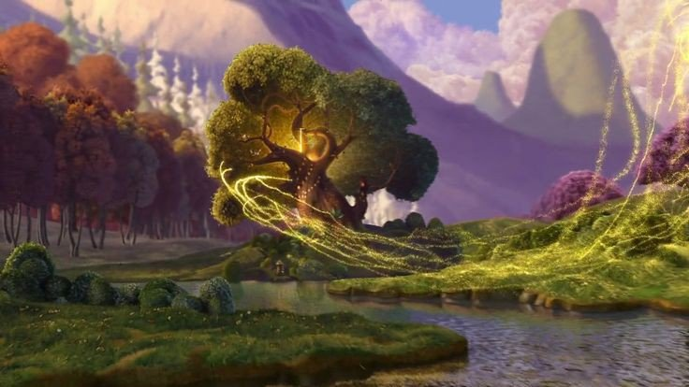
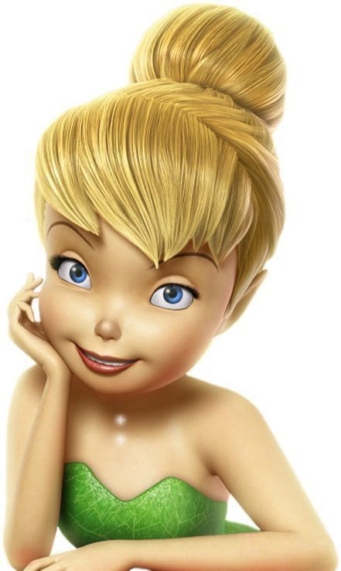

Slide 3
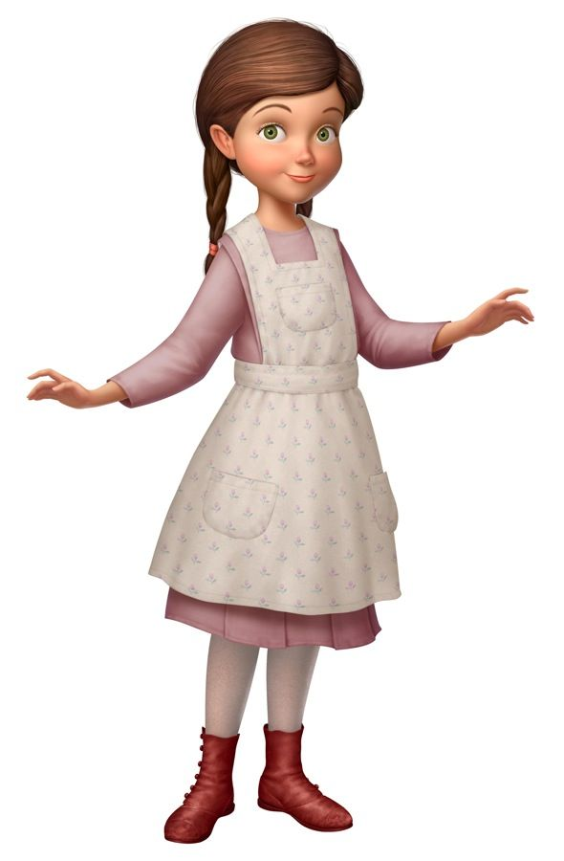
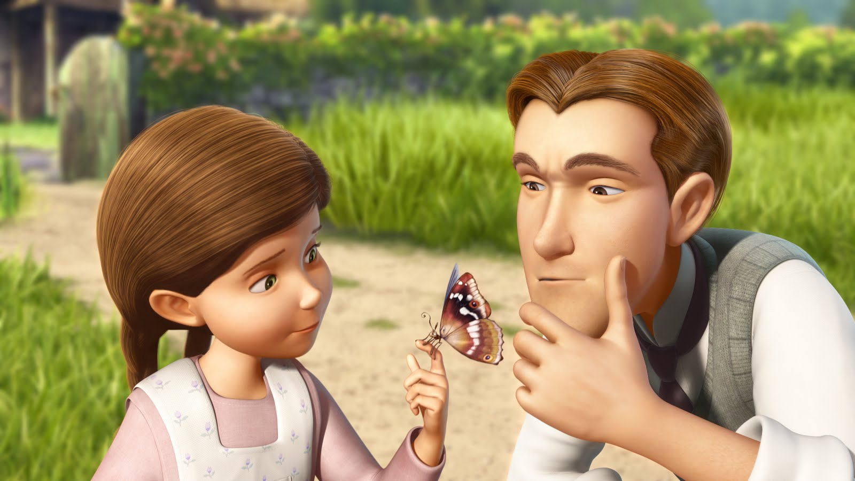
El papa de Lizzy, era un hombre que le encantaba la naturaleza y por esa razón coleccionaba muchas mariposas, porque las estudiaba y después llevaba sus proyectos a un museo muy importante .
Hace algún tiempo, había una niña llamada Lizzy, ella vivía junto a su padre en una linda cabaña que se encontraba en un bosque muy lejano al otro lado de la ciudad.

Slide 4
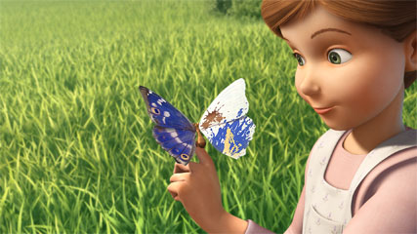
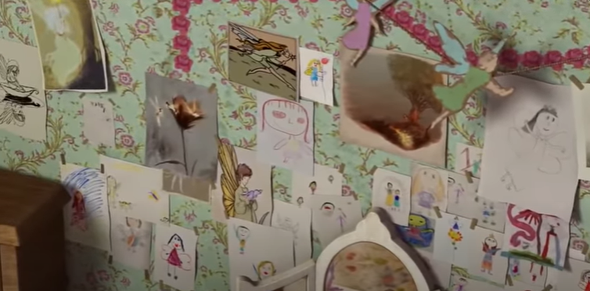
A Lizzy le encantaba dibujar, pero también, le gustaban mucho las hadas, así que dibujaba hadas y todos sus dibujos los colocaba en la pared de su cuarto, soñando con algún día conocer a una hada.
Por las noches se imaginaba como eran las hadas y se preguntaba:
-¿De que color serán las hadas?,
-¿Serán grandes o pequeñas?
-¡Me encantaría conocer una!
Pero todo esto solo quedaba en su imaginación.
Un día por la mañana, Lizzy y su padre salieron a explorar el jardín de su casa, y Lizzy logro observar a una linda mariposa que se había detenido en su dedo, y le encanto mucho.

Slide 5
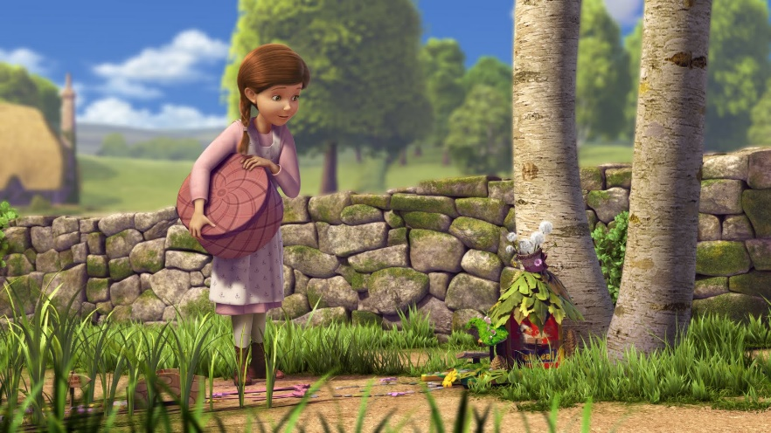
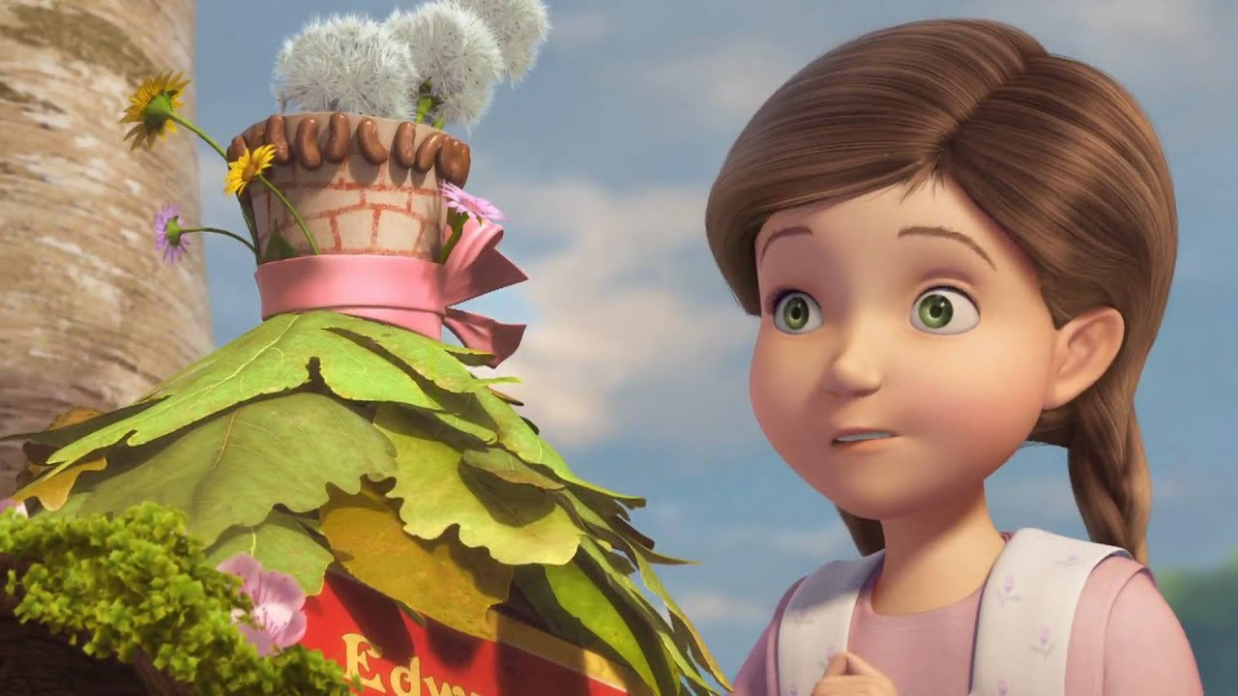
Así que se le ocurrió una grandiosa idea, pues pensó:
-Tal vez, si construyo una casa para las hadas, ellas puedan quedarse ahí y sean mis amigas.
Así que llevo su plan a cabo, y coloco una casa para hadas afuera de su casa, creyendo totalmente que por lo menos una hermosa hada iría a su casita y serian amigas.

Slide 6
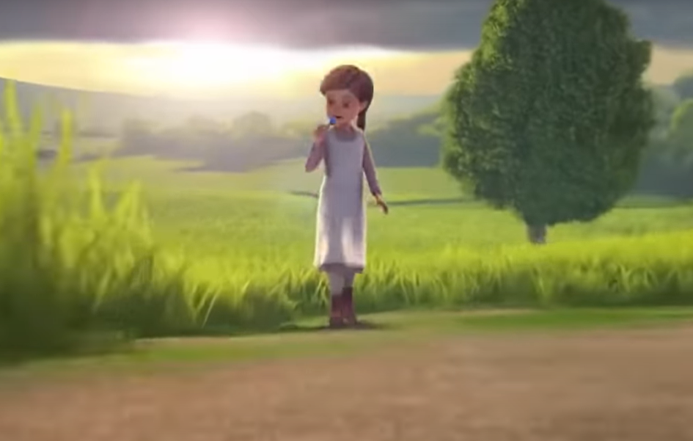
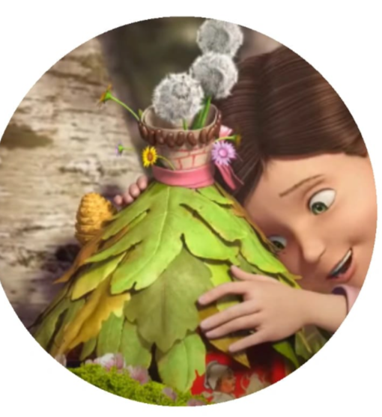
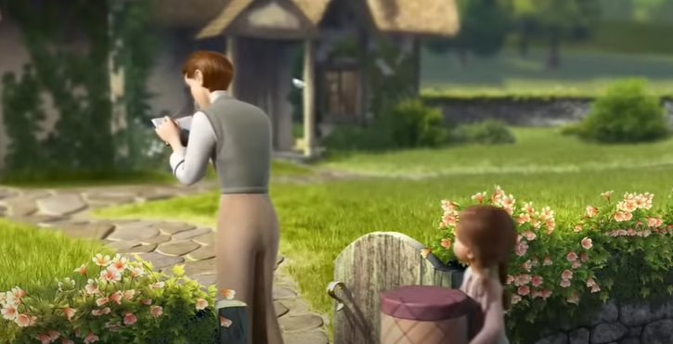
Lizzy volvió a casa junto a su padre, con una gran esperanza de que al regresar por su casita encontraría a un hada ahí adentro.
Así que después de un buen rato, Lizzy volvió por su casita de las hadas y cuando volteo hacia adentro de la casita, se dio cuenta que alguien estaba ahí dentro, ella no entendía que era, pero al observar detenidamente se dio cuenta que lo que estaba ahí era una… ¡hada!
Grito de emoción y fue a contárselo a su padre

Slide 7
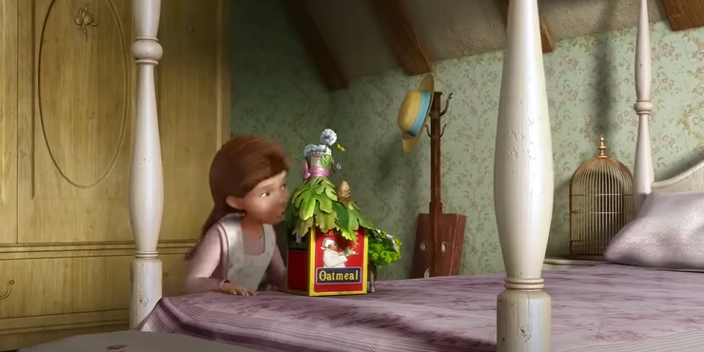
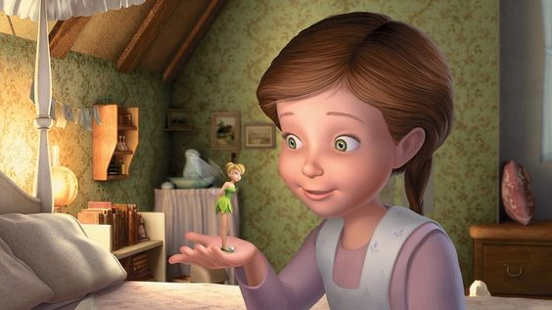
Cuando estaban en su cuarto, Lizzy comenzó a platicar con ella, diciendo:
-Vamos hadita, no te hare nada malo, la verdad, ¡Me encantan las hadas!, durante toda mi vida soñé con ver una.
Cuando llego con su padre el no le creyó, y le dijo que las hadas no existían.
Lizzy se marcho muy triste y fue de regreso por el hada llevándola a su cuarto.

Slide 8
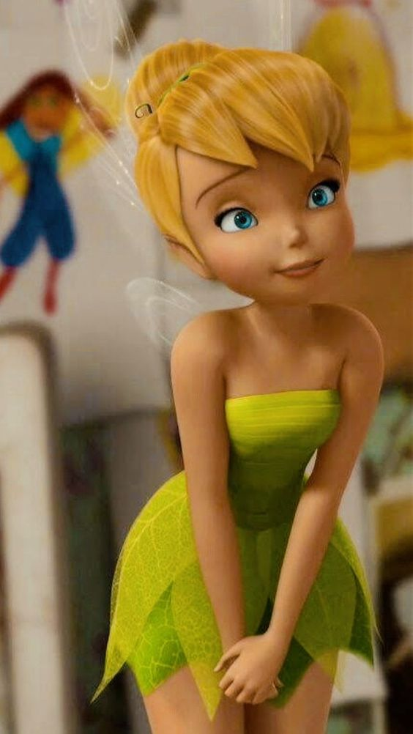
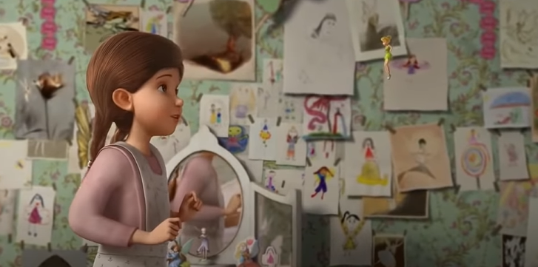
Así que la hada vio que Lizzy no era mala, al contrario de eso, ella tenia muchos dibujos de hadas en su pared, entonces la hada se dio cuenta de que Lizzy realmente la quería, así que el hada salió de su casita y saludo muy feliz a Lizzy.
El hada comenzó a ver todos los dibujos de Lizzy, y quedo muy asombrada por eso.
Después Lizzy le pregunto:
-¿Cómo te llamas?
Y ella le respondió:
-Me llamo Tinkerbell

Slide 9
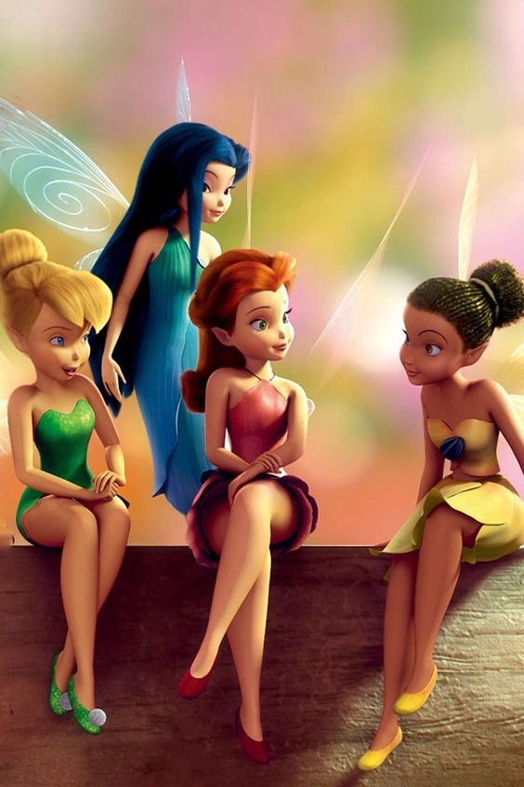
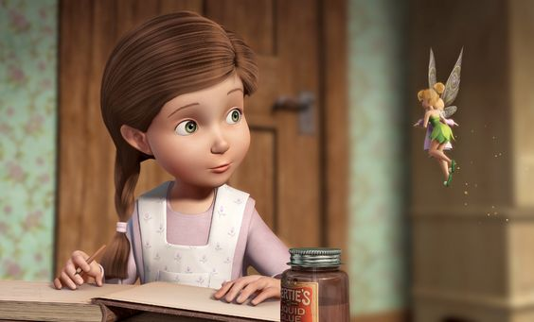
Lo que Lizzy no sabia, era que TinkerBell tenia muchos otros amigos que eran hadas, y todos juntos habitaban en la tierra de las hadas, la cual se encontraba en el bosque donde ella vivía y cuando se dieron cuenta que Tink estaba en manos de una humana, construyeron un barco y se apresuraron para rescatarla, porque ellos pensaban que todos los humanos eran malos.
Y durante toda esa tarde continuaron platicando y jugando muy felices, Tinkerbell le enseño a dibujar a mas hadas y a tomar el te.

Slide 10
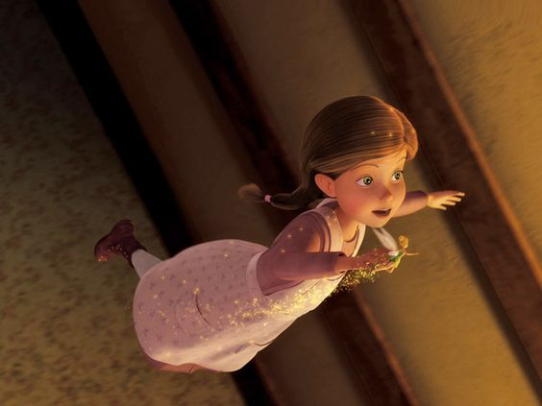
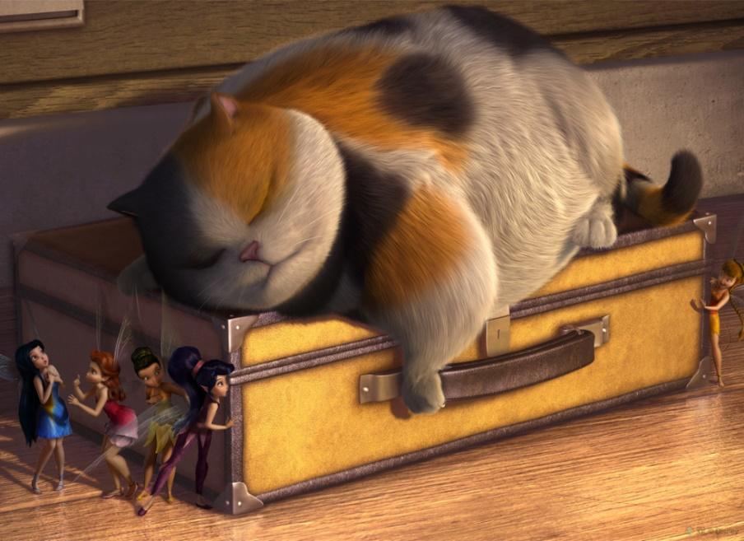
Al poco tiempo los amigos de TinkerBell, después de muchos esfuerzos, llegaron a su rescate y entraron a la casa de Lizzy con mucho miedo, porque ahí adentro había un gato muy malo que quería comérselos.
Mientras tanto, TinkerBell, hiso algo asombroso con Lizzy, pues la enseño a volar con el polvillo de hadas, y esto puso muy contenta a Lizzy.

Slide 11
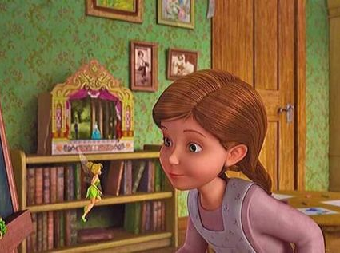
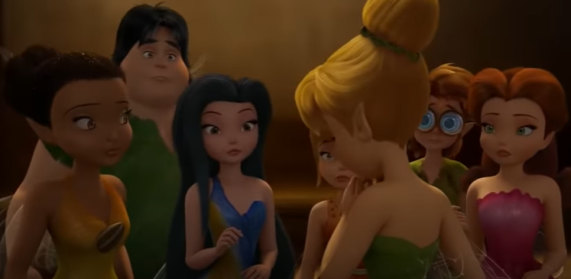
Cuando vieron esto, los amigos de TinkerBell se quedaron tristes, pues pensaban que Tink los había cambiado y no los quería mas, pero no era así, pues Lizzy quería que ellos también fueran sus amigos.
Pero afortunadamente logaron entrar hasta ver a TinkerBell con la niña humana, a lo cual, ellos quedaron muy sorprendidos porque ellas parecían ser muy buenas amigas.

Slide 12
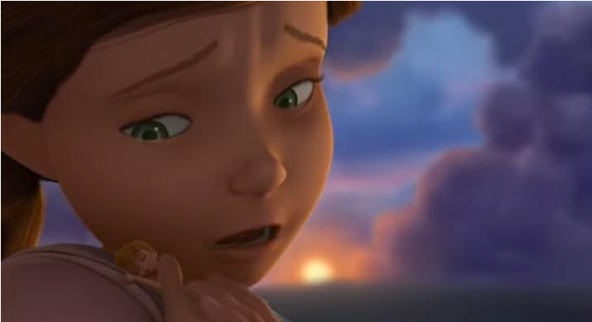
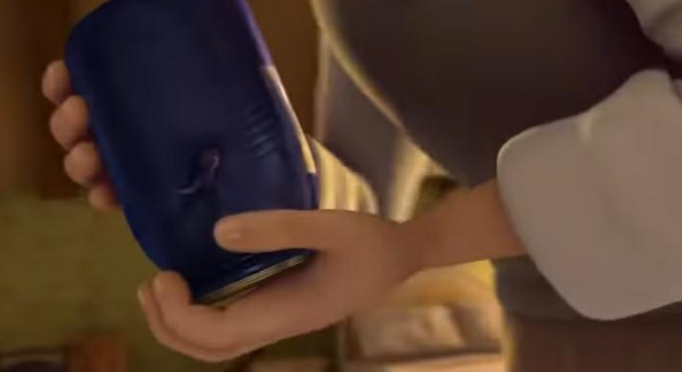
Pero justamente cuando estaban saliendo de la casa, el padre de Lizzy se dio cuenta que en el cuarto de su hija había hadas, pero el pensó que eran mariposas, ya que no creía en las hadas.
TinkerBell entendió que la casa de los humanos no era un lugar correcto para que viviera una hada, así que decidió volver junto con sus amigos a la tierra de las hadas, prometiéndole a Lizzy que siempre iban a volver para verla, porque la querían mucho y se dieron un gran abrazó.
Pero Lizzy quedo muy triste.

Slide 13
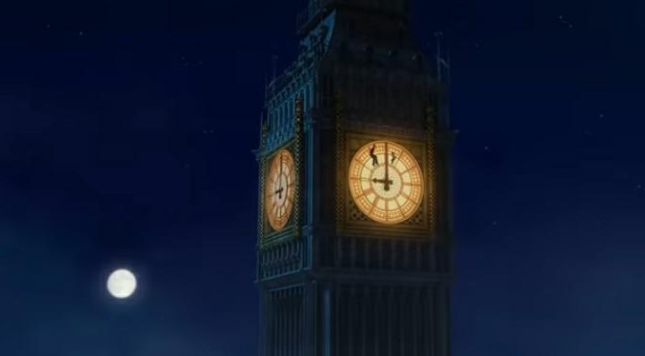
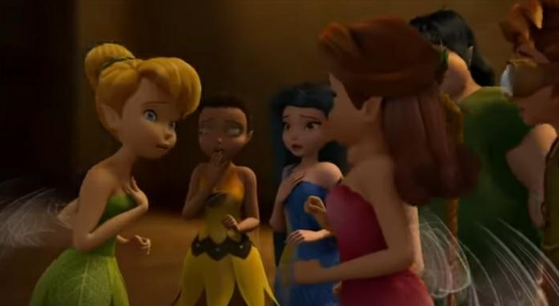
Todos los amigos de Tink quedaron con miedo, pues no sabían como llegar hasta Londres, ya que había lluvia y la lluvia mojaría sus alas, lo cual les impediría volar.
Así que tomo a una de ellas y se la llevo a Londres para exhibirla en su proyecto de mariposas, y así este proyecto fuera exitoso.

Slide 14
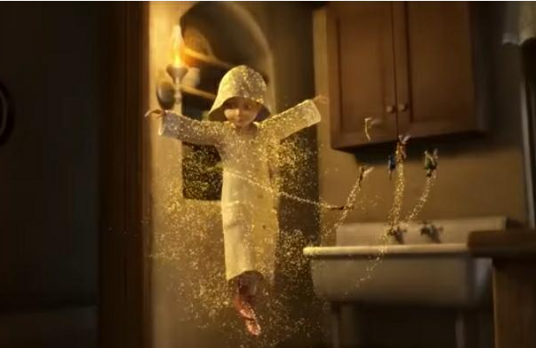
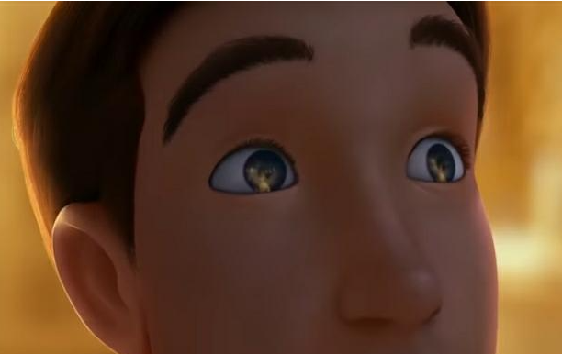
Lizzy con la ayuda de las hadas voló muy rápido y alcanzo a su padre en Londres y cuando su padre la vio volando quedo muy sorprendido.
Así que todas las hadas le dieron a Lizzy de su polvillo mágico para que volara hasta Londres en busca de la hada que su padre se había llevado.

Slide 15
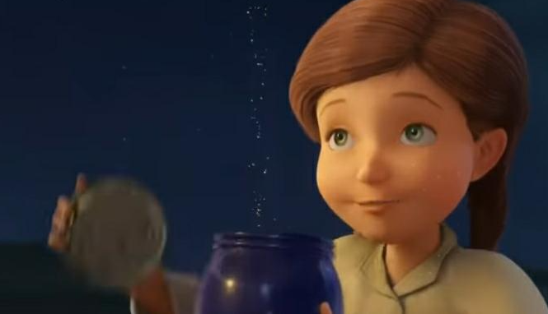
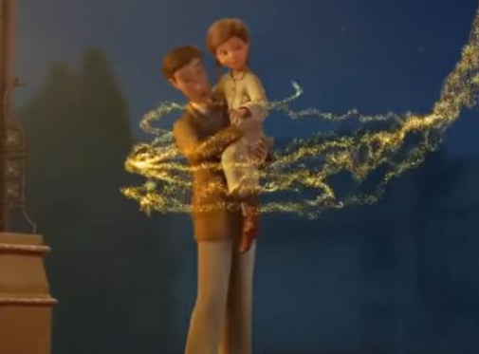
El papa de Lizzy comprendió esto y entendió que las hadas eran reales y TinkerBell era una gran hada que quería ser amiga de su hija, al igual que todos los demás amigos de Tink, así que el papa de Lizzy dijo:
-¡Yo creo y es verdadero!
Así que de pronto con el polvillo mágico de las hadas también logro volar en los cielos, al igual que Lizzy.
Y logro convencerlo de que las hadas eran reales, existían tenían sentimientos y no eran malas, así que le pidió que dejara a la amiga de Tink libre.

Slide 16
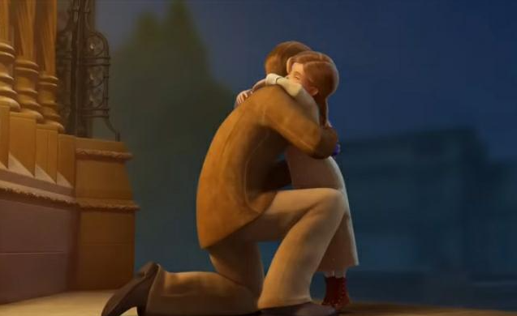
El padre de Lizzy pidió perdón por su actitud con las hadas y decidió que también seria amigo de ellas, prometiéndole a Lizzy que jamás volvería a dudar de ella.

Slide 17
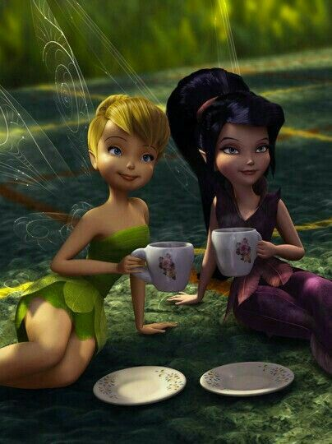
Las amigas de Tink quedaron muy contentas al ver libre a su amiga, así que al día siguiente todos juntos como amigos, salieron al jardín de la casa a tomar el te, y contar historias sobre las hadas entendiendo que las hadas existen y son quienes hacen que las estaciones del año funcionen.

Slide 18
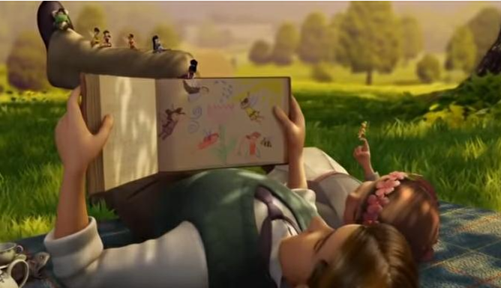
Todos se volvieron grandes y verdaderos amigos.
Y vivieron muy felices para siempre.

Slide 19
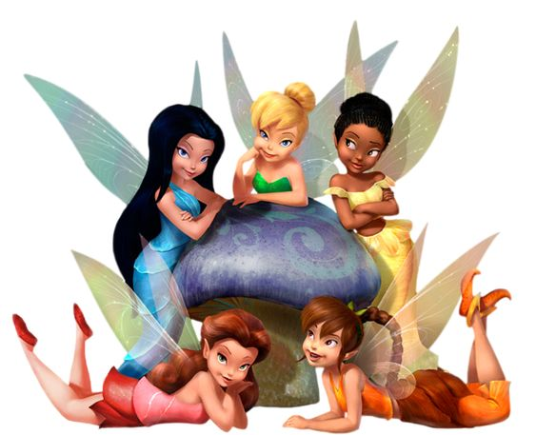
Fin

Slide 20
